Slide 1
Культурная практика по социально-коммуникативному развитию «В гости к кукле Кате»
2 младшая группа
Автор: воспитатель
Климова Янна Юрьевна
МАДОУ МО «СГО» – д/с № 2 «Светлячок»

Slide 2
Программное содержание
Продолжать формировать культурно-гигиенические навыки обращения с одеждой, воспитывать умение быть опрятным, аккуратно относится к вещам;
Формировать основы эстетического отношения к своей внешности;
Активизировать в речи глаголы: погладить, постирать, зашить; прилагательные: чистая, мятая, грязная, рваная.

Slide 3
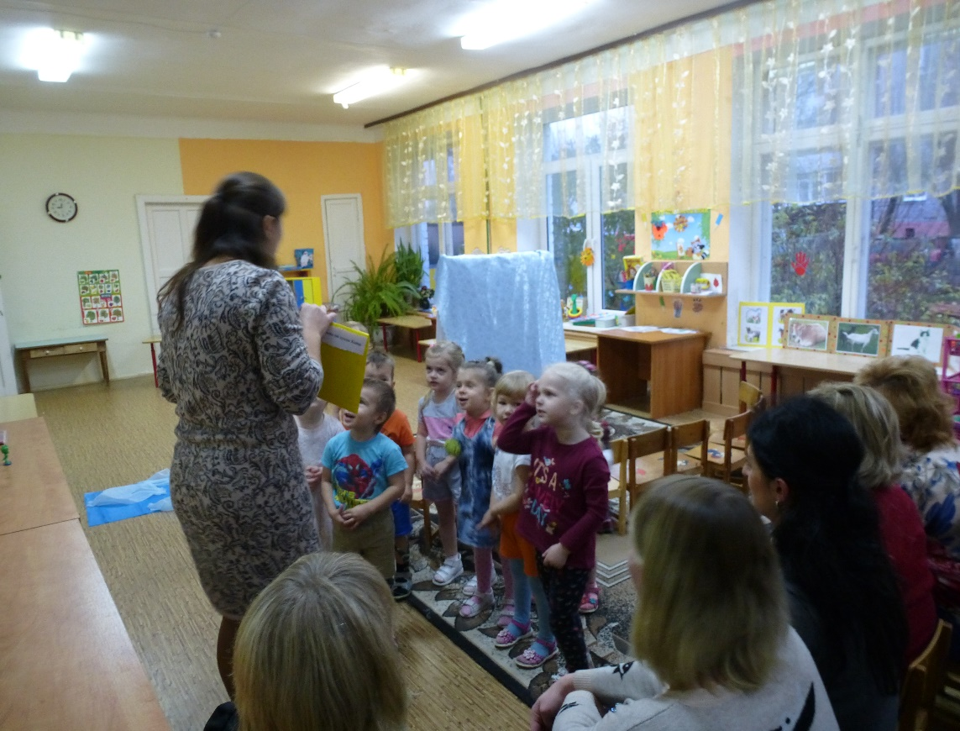
Игровая мотивация.
Постановка проблемы.
Дети получают письмо от куклы Кати, в котором она просит их помочь ей выбрать наряд для праздника.

Slide 4
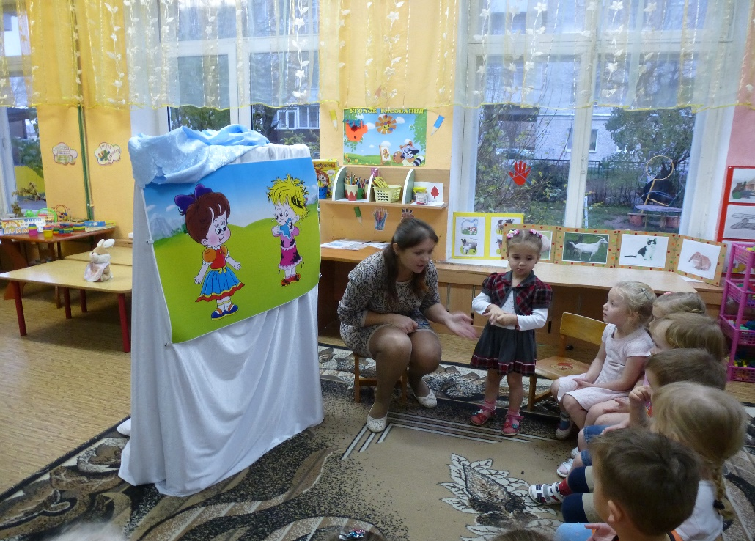
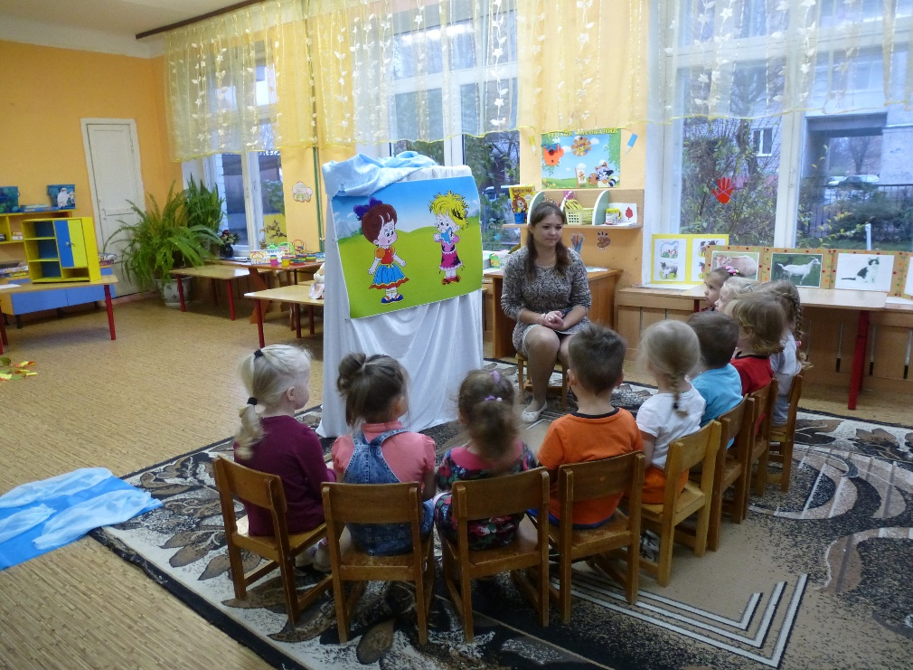
Дидактическое упражнение
«Какая девочка может пойти на праздник?»
Прежде чем отправиться помогать кукле, ребята рассматривают изображение двух девочек (чумазой и опрятной). Дети, глядя на девочек, должны определить какая из них может пойти на праздник

Slide 5
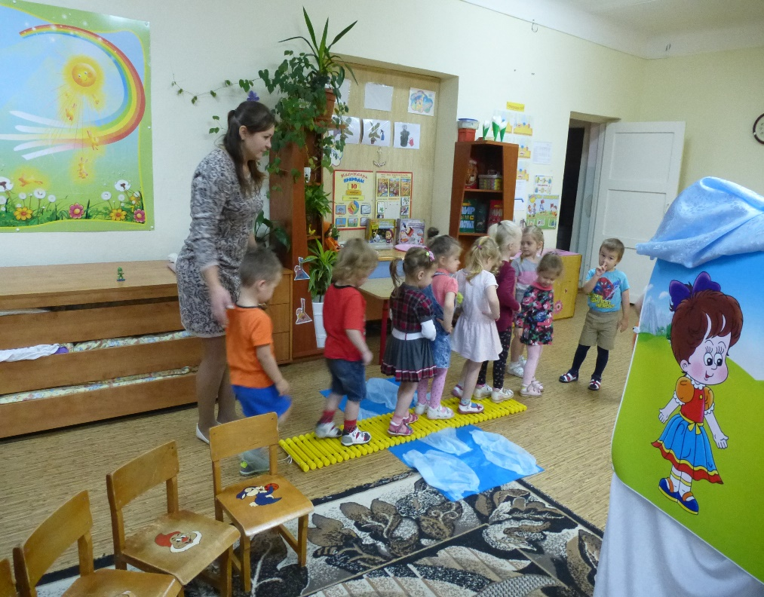
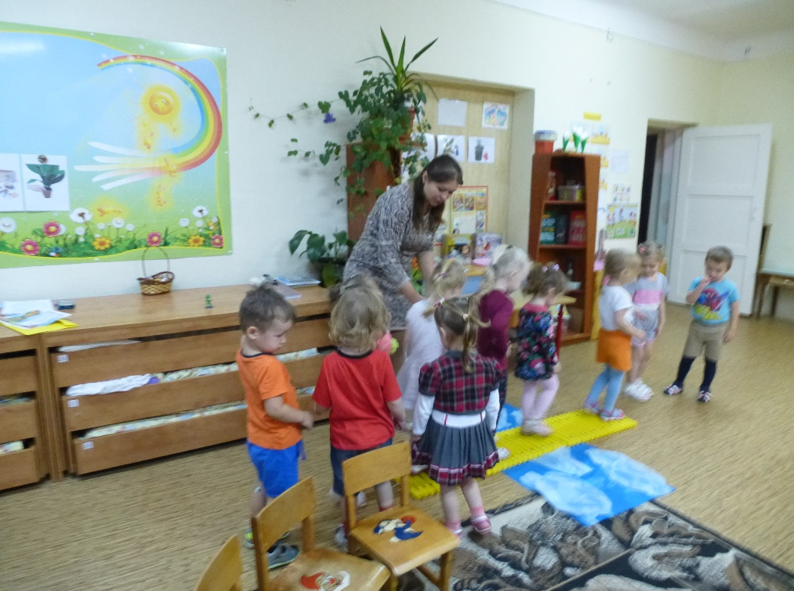
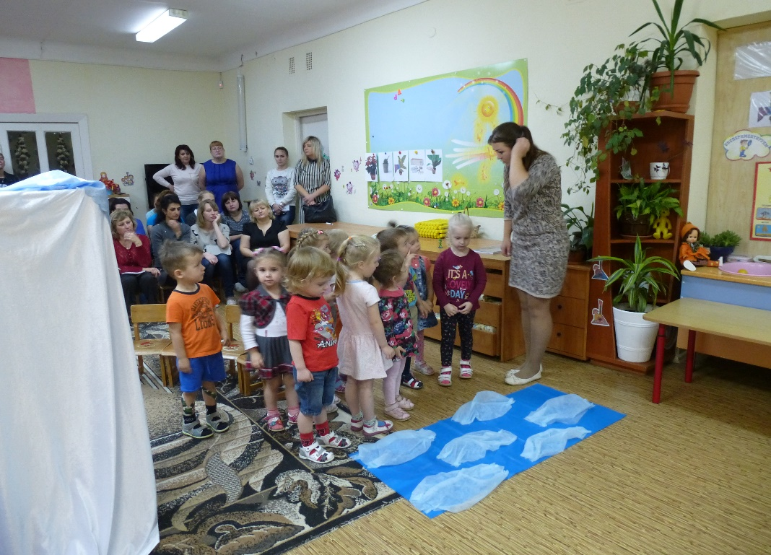
Дидактическое упражнение «Построим мостик через ручеек и перейдем по нему»

Slide 6
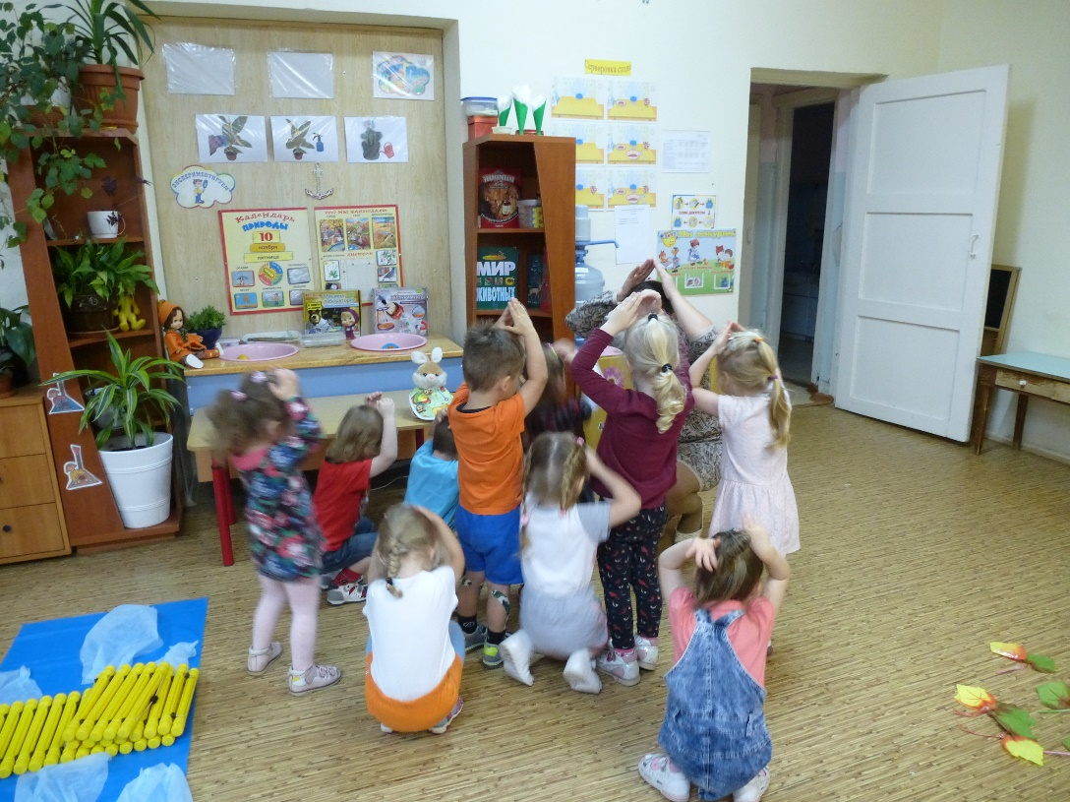
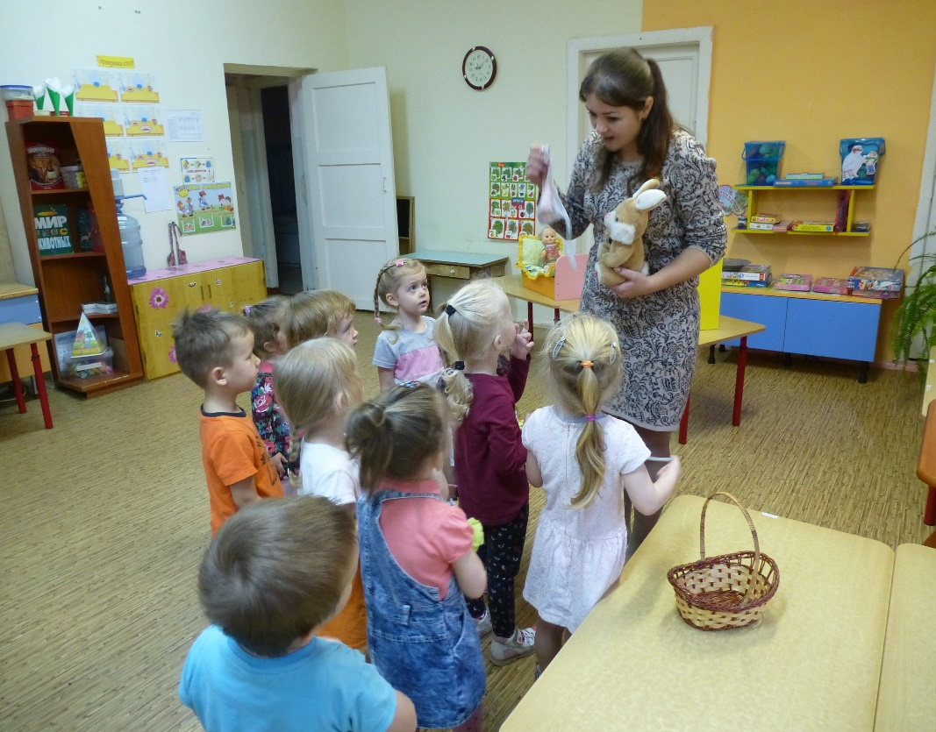
Дидактическое упражнение «Поможем зайке»
Дети, определяют, что у зайки грязный нагрудник. Забирают его чтобы постирать, зашить, погладить.
Далее проводится физкультминутка вместе с зайкой

Slide 7
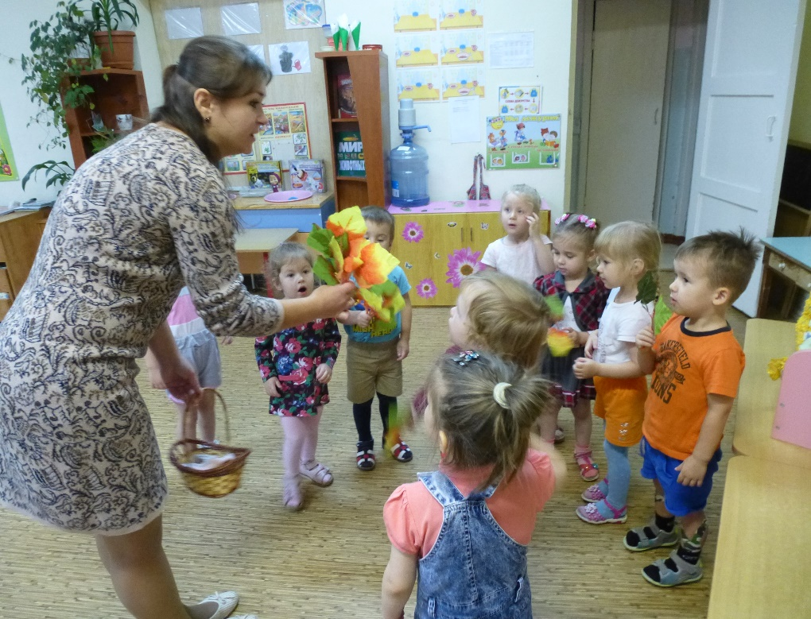
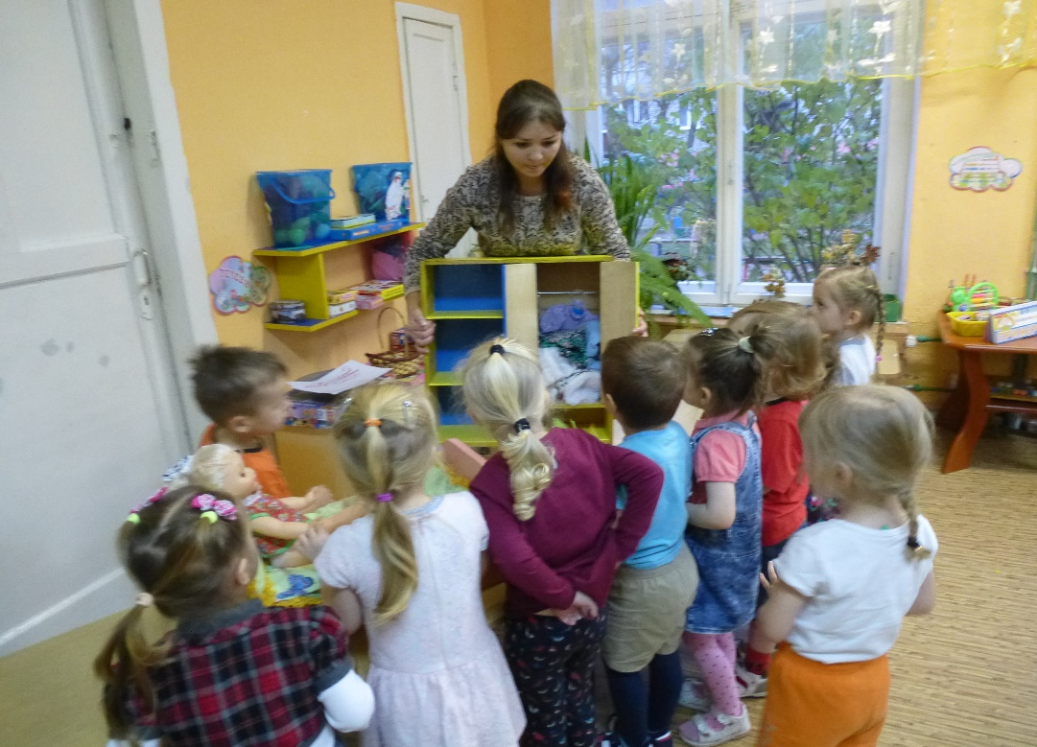
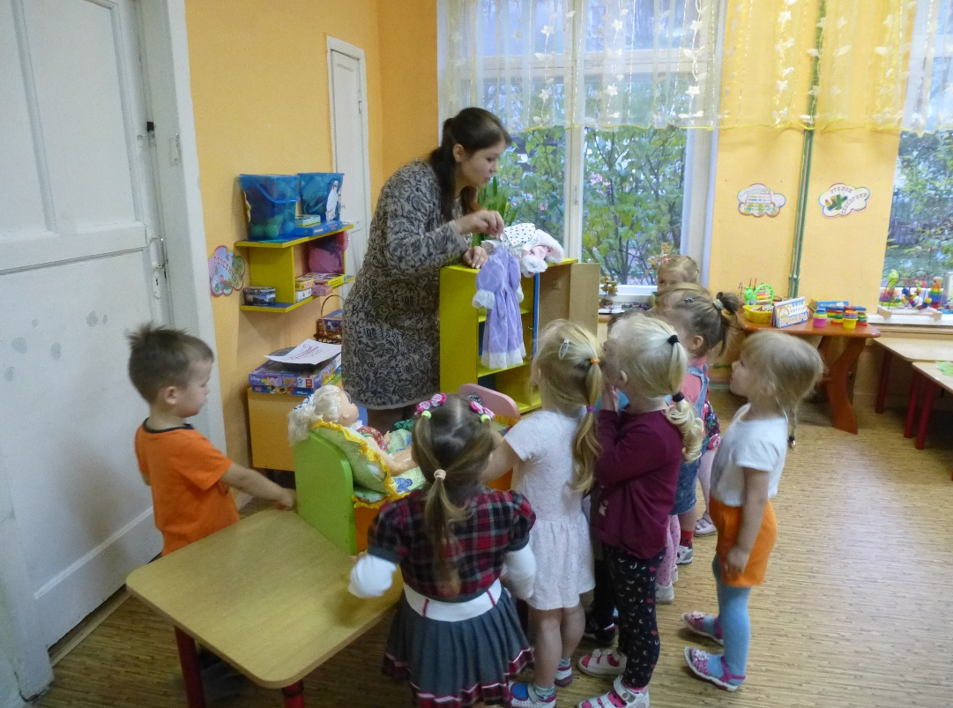
Дыхательное упражнение «Подуй на листок».
Когда дети приходят к кукле домой они выбирают одежду в шкафу, подходящую для праздника. Правильно раскладывают вещи в шкафу.

Slide 8
Вывод:
С помощью сюрпризного момента (письма от куклы) заинтересовала детей к игровой деятельности.
Выполнены все поставленные задачи. Ребята откликались на задания, отвечали на вопросы, активно работали.
Игровая деятельность вызвала у детей положительные эмоции.
У детей сформированы представления об аккуратном обращении с одеждой.

